Slide 1
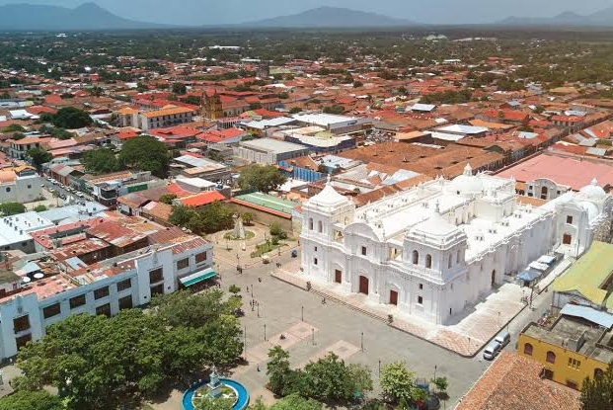
Plano de
Viagem: Nicarágua

Slide 2

Orçamento
Passagem aérea: R$ 3.500 (ida e volta) Acomodação: R$ 1.200 (7 noites em hotel ou Airbnb) Alimentação: R$ 800 Transporte local: R$ 400 Passeios e atividades: R$ 500 Seguro viagem: R$ 150 Total estimado: R$ 6.000/7000

Slide 3
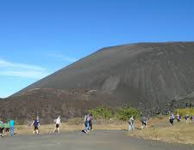
Pontos turísticos:
León
León possui diversos pontos turísticos mas a seguir falarei dos mais interessantes na minha opinião

Slide 4
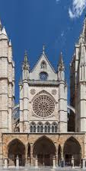
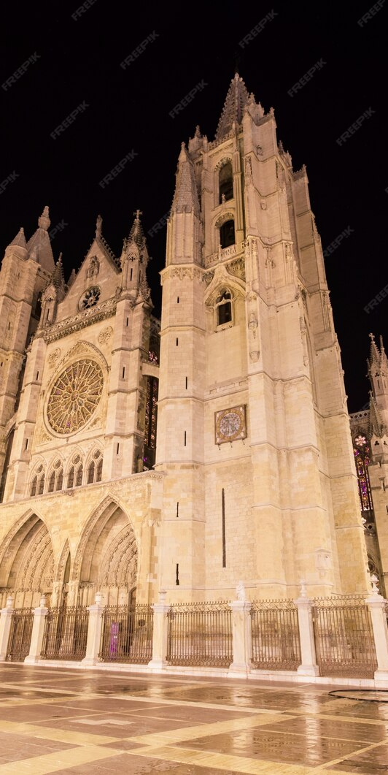
Catedral de León
A Catedral de Santa Maria de Regla de Leão é uma igreja católica, sé episcopal da Leão, dedicada à advogação de Nossa Senhora. Situa-se em Leão e foi o primeiro bem classificado como monumento nacional na Espanha, pela Real Ordem de 28 de agosto de 1844.

Slide 5
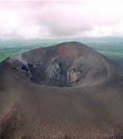
Volcán Cerro Negro
Cerro Negro é um vulcão no departamento de León, Nicarágua a 728 metros de altitude.

Slide 6
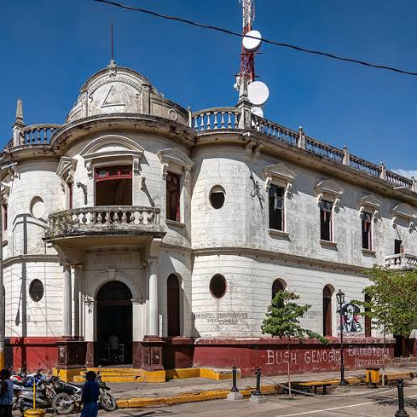
Museo de la revolución
Museo dedicado a contar a história dos combatentes na revolução

Slide 7
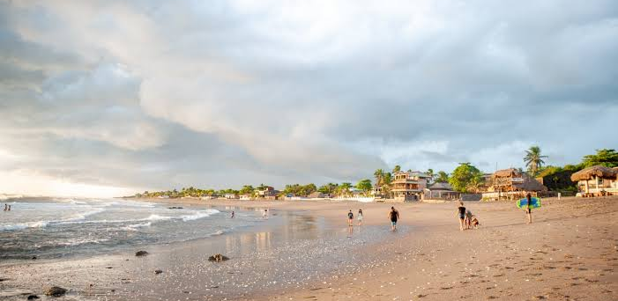
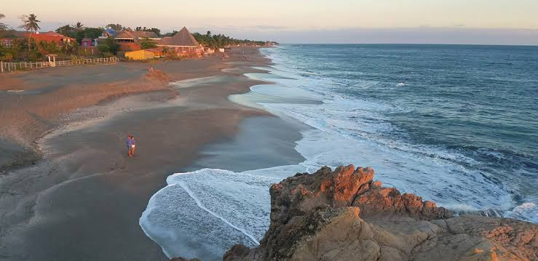
Las Peñitas
Las Peñitas é uma vila de pescadores e comunidade turística de praia na costa noroeste da Nicarágua. Encontra-se dentro do município de León, Nicarágua e do departamento de León e fica ao lado de Poneloya, Nicarágua.

Slide 8
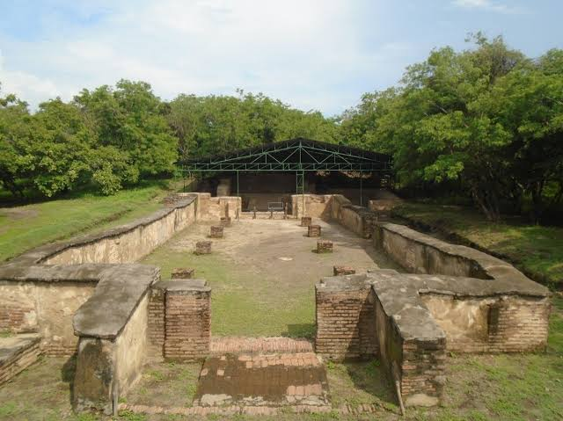
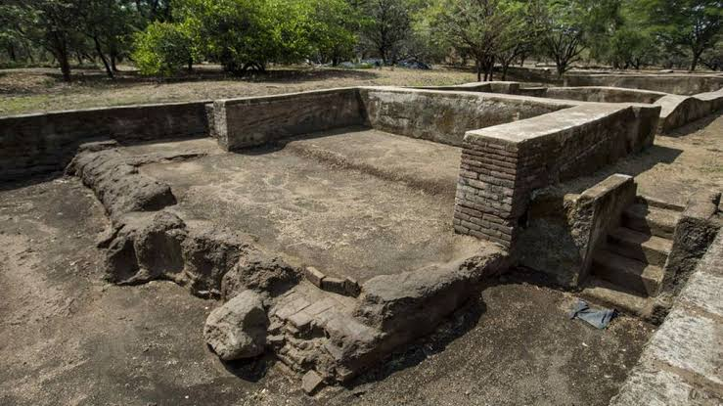
Ruinas del viejo León
Em 1524 foi fundada a cidade por Francisco Hernández de Córdoba à beira do Lago Xolotlan e nos pés do vulcão Momotombo. Foi denominada Léon de Imabite por Pedro Arias de Ávila, o seu primeiro governador. Abandonada poucos dia depois do terramoto de 1610, que a destruiu quase totalmente, as suas ruínas permaneceram sepultadas por uma camada de cinza vulcânica.

Slide 9

Datas e horários
Chegada: Domingo, 20 de outubro, às 14h (voo de ida). Partida: Domingo, 27 de outubro, às 15h (voo de volta).

Slide 10
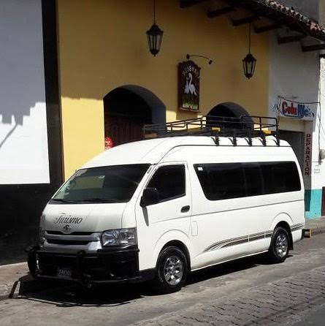
Transporte
Aeroporto: Aeroporto Internacional Augusto C. Sandino (Manágua). De Manágua a León: Transporte de shuttle ou ônibus (aprox. 1h30 de viagem). Custo médio: R$ 50-70. Dentro de León: Caminhadas, táxis e “mototaxis” são baratos e fáceis de encontrar.

Slide 11
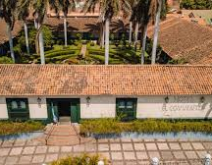
Acomodação
1.Hotéis e Pousadas: Existem opções econômicas no centro de León, como Bigfoot Hostel e Via Via. 2.Airbnb: Opções de apartamentos ou casas particulares, com média de R$ 170 por noite. 3.Hotéis: O Hotel El Convento é uma boa opção, com preços em torno de R$ 300 por noite, oferecendo conforto e uma localização central.

Slide 12
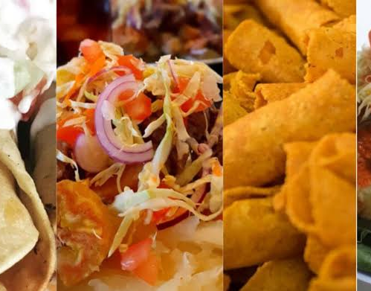
Alimentação
Comida local: A culinária nicaraguense é deliciosa e acessível. Experimente o “gallo pinto”, “quesillo”, e as frutas tropicais. Mercados locais: Mercado Central de León é excelente para comidas típicas baratas. Restaurantes: Preço médio de uma refeição completa em restaurante simples é em torno de R$ 30-40. Restaurantes como El Sesteo ou Al Carbon são recomendados.

Slide 13
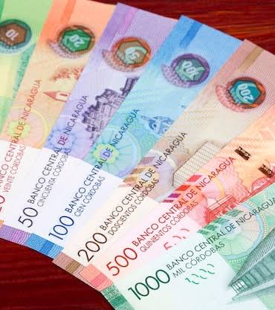
Dinheiro
Moeda: Córdoba nicaraguense (NIO). Taxa de câmbio: 1 BRL ≈ 7.28 NIO (pode variar). Cartões de crédito: Amplamente aceitos em restaurantes e hotéis, mas é importante levar dinheiro em espécie para mercados, táxis e pequenos estabelecimentos. Caixas eletrônicos: Fácil acesso no centro de León.

